Slide 1
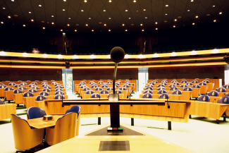
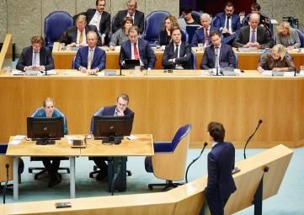
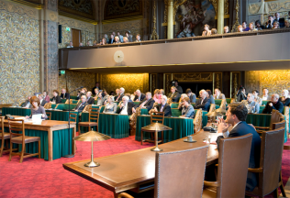
3.5 Het parlement controleert
Notes:
1

Slide 2
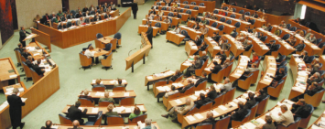
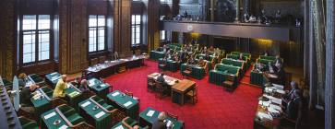
Begrippen
Tweede Kamer
150 parlementsleden direct door burgers gekozen.
75 parlementsleden indirect door burgers gekozen (via de verkiezingen voor de provincie).
Eerste Kamer
De Tweede Kamer en de Eerste Kamer samen.
Parlement
Tweede Kamer
Eerste Kamer
Notes:
2

Slide 3
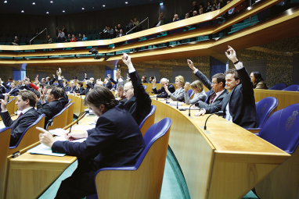
Taken van het parlement
De twee hoofdtaken van het parlement zijn:
(mede)wetgeving
controleren van het kabinet
Notes:
3

Slide 4
Wetgeving
Ministers (met hun ambtenaren) èn Tweede Kamerleden maken wetsvoorstellen.
De Tweede Kamer debatteert over het voorstel. Een meerderheid van de Tweede Kamer moet het voorstel goedkeuren.
Hierna gaat het wetsvoorstel naar de Eerste Kamer, die een laatste check doet.
Notes:
4

Slide 5
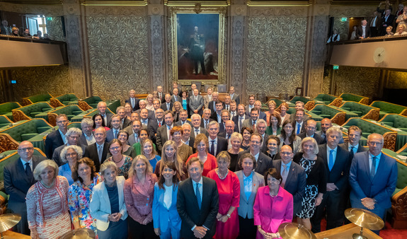
Wetgeving
De Eerste Kamer controleert of het voorstel:
  geen fouten bevat;
  niet in strijd is met andere wetten.
De Eerste Kamer mag het wetsvoorstel niet meer veranderen. De wet kan hier dus alleen goed- of afgekeurd worden.
Notes:
5

Slide 6
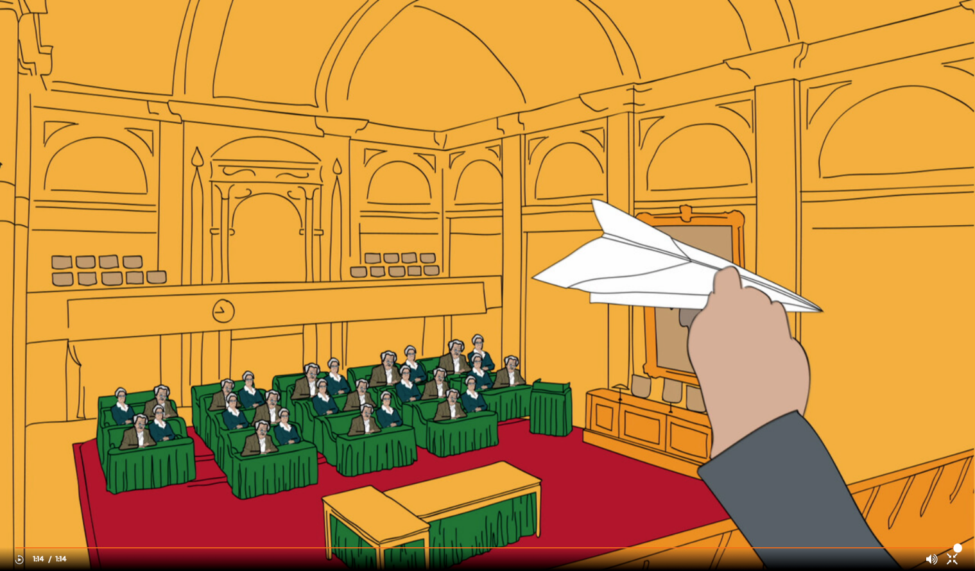
Eerste Kamer
Kijkopdracht:
1. Hoeveel leden heeft de Eerste Kamer?
2. Hoe worden de leden gekozen?
x
1:14
https://schooltv.nl/video/clipphanger-hoe-werkt-de-eerste-kamer/#q=eerste%20kamer
Notes:
6

Slide 7
Controleren
Ministers besturen het land. Om te voorkomen dat ze verkeerde keuzes maken, worden ze gecontroleerd door Kamerleden.
Kamerlid Baudet stelt een vraag aan de minister over de militaire uitrustingen.
Kamerlid Kuzu tijdens een debat.
Notes:
7

Slide 8
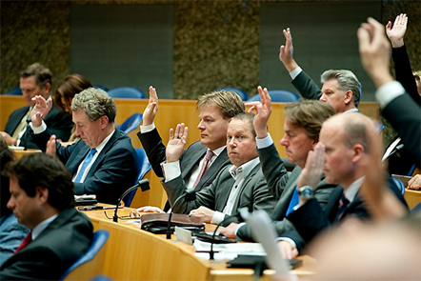
Rechten van Kamerleden
Rechten van Kamerleden voor hun wetgevende taak:
Stemmen over wetsvoorstellen.
Een wetsvoorstel veranderen. Dit noemen we het recht van amendement.
Zelf een wetsvoorstel indienen. Dit noemen we het recht van initiatief.
Notes:
8

Slide 9
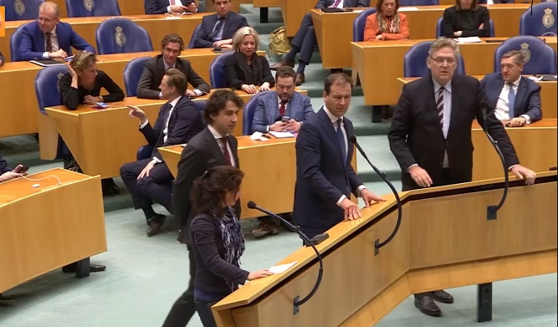
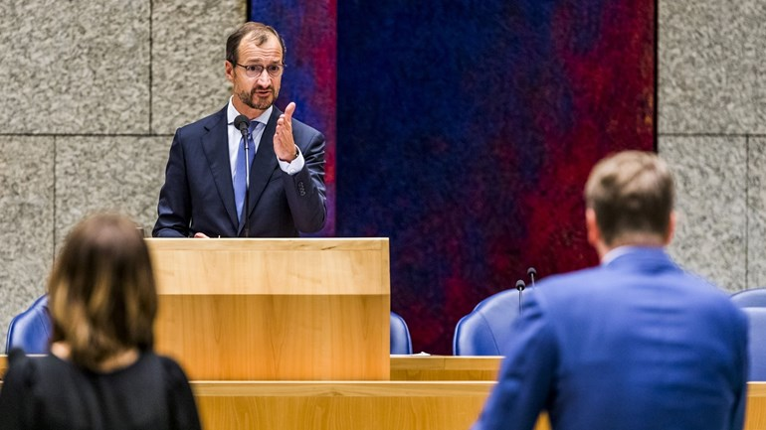
Rechten van Kamerleden
Rechten van Kamerleden voor hun controlerende taak:
Vragen stellen aan ministers en staatssecretarissen (ook schriftelijk).
Een motie indienen. Hiermee vragen ze de minister om iets te doen.
  Met een motie van wantrouwen kunnen Kamerleden een minister vragen om af te treden.
Kamerleden stellen vragen (controleren).
De minister moet antwoord geven op de vragen.
Notes:
9

Slide 10
Rechten van Kamerleden
Rechten van Kamerleden voor hun controlerende taak:
Een minister ter verantwoording roepen. De minister moet dan naar de Tweede Kamer komen voor een debat. Dit noemen we het recht van interpellatie.
Een groot onderzoek instellen als ze denken dat de regering fouten heeft gemaakt. Dit noemen we het enquêterecht.
Openbaar verhoor parlementaire enquête.
Notes:
10

Slide 11
Coalitie en oppositie
Voor goedkeuring van wetsvoorstellen is een meerderheid in de Tweede Kamer nodig.
Meestal kan de regering daarvoor op steun rekenen van de coalitiepartijen.
De partijen die samen de regering vormen.
Coalitie
De partijen die geen deel uitmaken van de regering.
Oppositie
Opdracht: hoeveel zetels heb je in de Tweede Kamer nodig voor een meerderheid?
Notes:
11

Slide 12
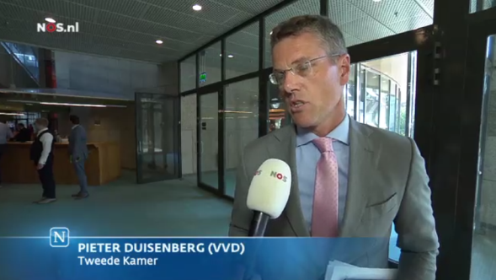
Donorwet aangenomen
Kijkopdracht: Leg uit dat het bijzonder is dat de Donorwet is aangenomen in de Tweede Kamer. Gebruik in je uitleg de begrippen coalitie en oppositie.
2:42
https://nos.nl/nieuwsuur/video/2131915-automatisch-donor-als-je-geen-bezwaar-maakt.html
Notes:
12

